Slide 1






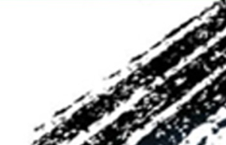

Chongqing University of Technology
ATAI
Advanced Technique of Artificial Intelligence
Chongqing University of Technology
Node Similarity Preserving Graph Convolutional Networks
WSDM_2021
Code : https://github.com/ChandlerBang/SimP-GCN
Reported by Xinsheng Wang

Slide 2
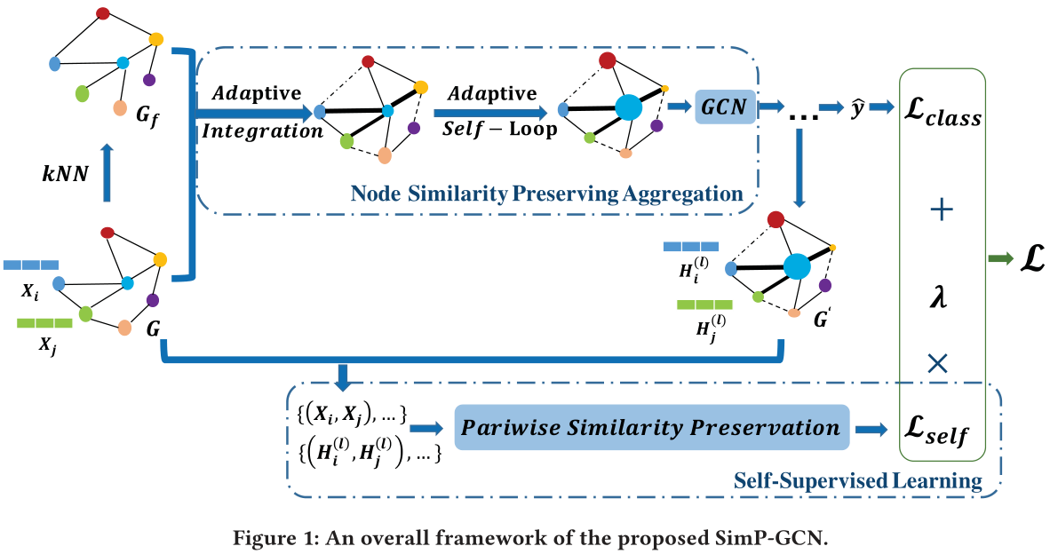
Method

Slide 3

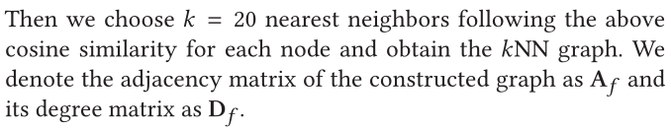


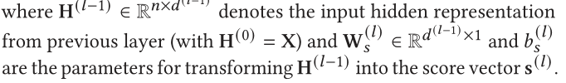
Method
Feature Graph Construction
Adaptive Graph Integration

Slide 4





Method
Adaptive Learnable Self-loops
The Classification Loss
Notes:
原始的GCN加的self-loop是单位矩阵，然而，不同节点的节点特征的重要性可能不同；并且节点需要不同数量的自循环，这里作者提出Adaptive Learnable Self-loops
DL为有标签节点的集合，loss可以为cross entropy
Adaptive self-loop做了两层

Slide 5

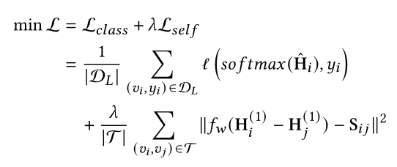
Method
Self-Supervised Learning
保持两个空间的节点状态一致
Overall Objective Function
Notes:
上面的节点相似性聚合只能将具有相似特征的节点的embedding更相似，无法将不相似节点的embedding互相分开，
因此提出self-supervised learning
T 是采样节点对集合，采样的节点对是每个节点与其最相似的m个，和其最不相似的m个构成的节点对集合
fw是个线性变换，例如：citeseer，Hi是3327*128，则映射结果为3327*1

Slide 6
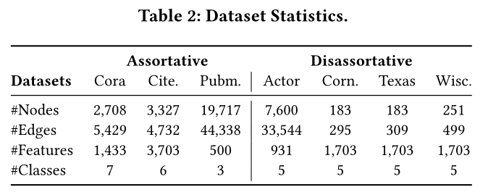
Experiments

Slide 7
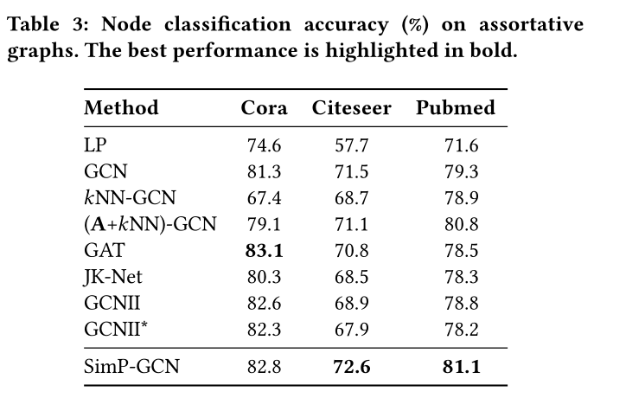
Experiments

Slide 8
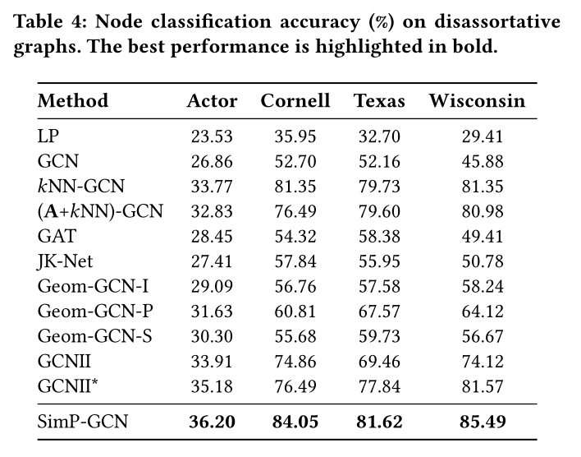
Experiments

Slide 9
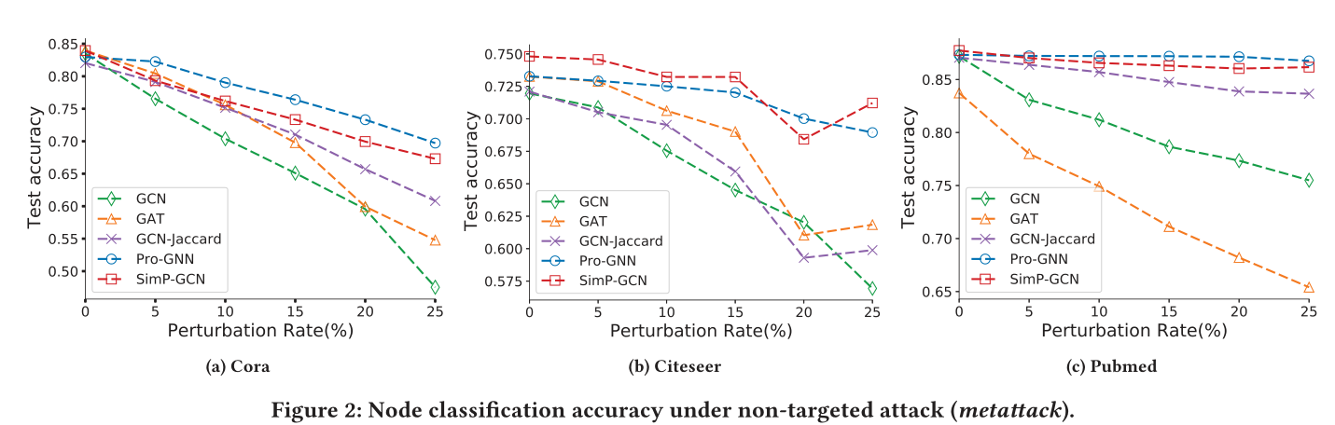
Experiments
Notes:
比较模型的抗干扰能力，通过减少一定比例节点的连边

Slide 10
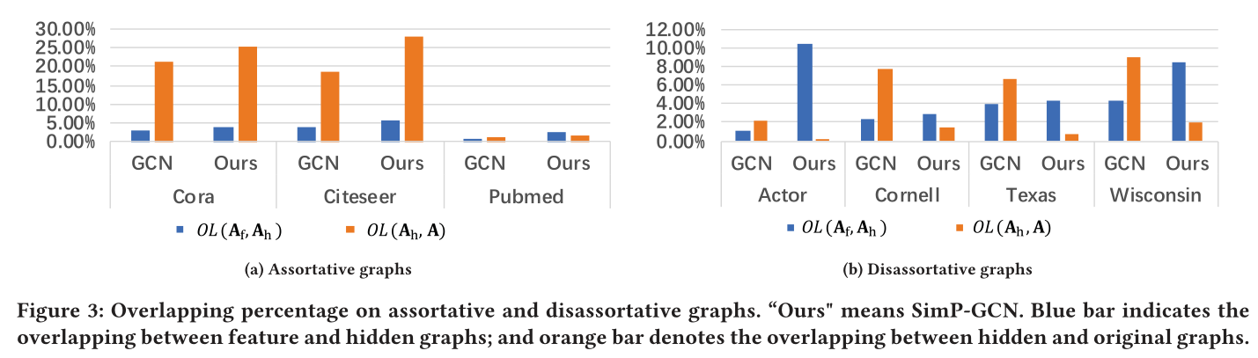
Experiments
Notes:
比较不同状态图的重叠情况，A是起始图，Af是knn-特征图，Ah是中间隐藏状态图

Slide 11
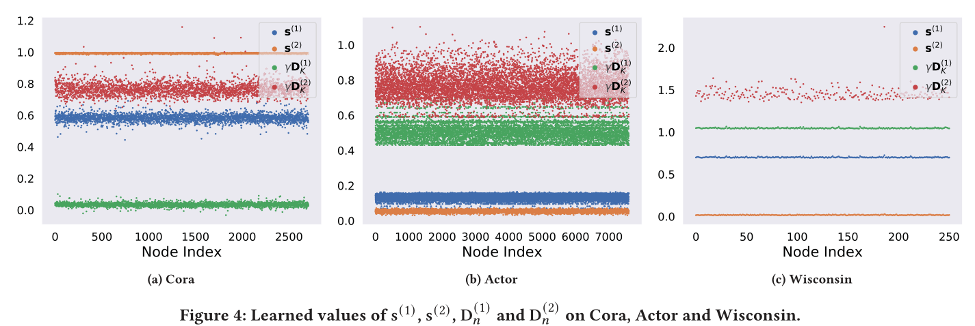
Experiments

Slide 12
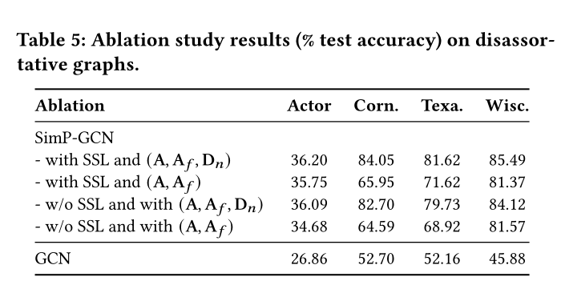
Experiments
Notes:
Dn是Adaptive Learnable Self-loops中的参数

Slide 13
Thank you!

